Slide 1
SDN流表查询中的cache加速技术调查报告
小组成员：张豪、崔浩、钟春蒙、张苏坤

Slide 2
01
SDN流表查询技术背景介绍
CONTENTS
02
SDN中的流表缓存技术
03
ovs中的流表查询技术

Slide 3
01
SDN流表查询技术背景介绍

Slide 4
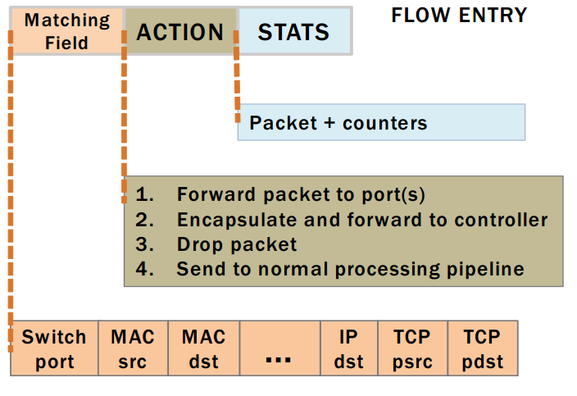
01
流表的主要存储结构
匹配域用来匹配报文包头中的一个或多个关键字，记录进入交换机的端口，源MAC地址，目的MAC地址，源IP地址，目的IP地址，源TCP端口号，目的TCP端口号。
动作域，对应报文的转发动作。包括转发到制定端口，打包并发给控制器，丢弃报文，发送给处理管道。
状态域，在这篇文章中，状态域表示某一个表项的状态，常见的状态信息有匹配的次数。

Slide 5
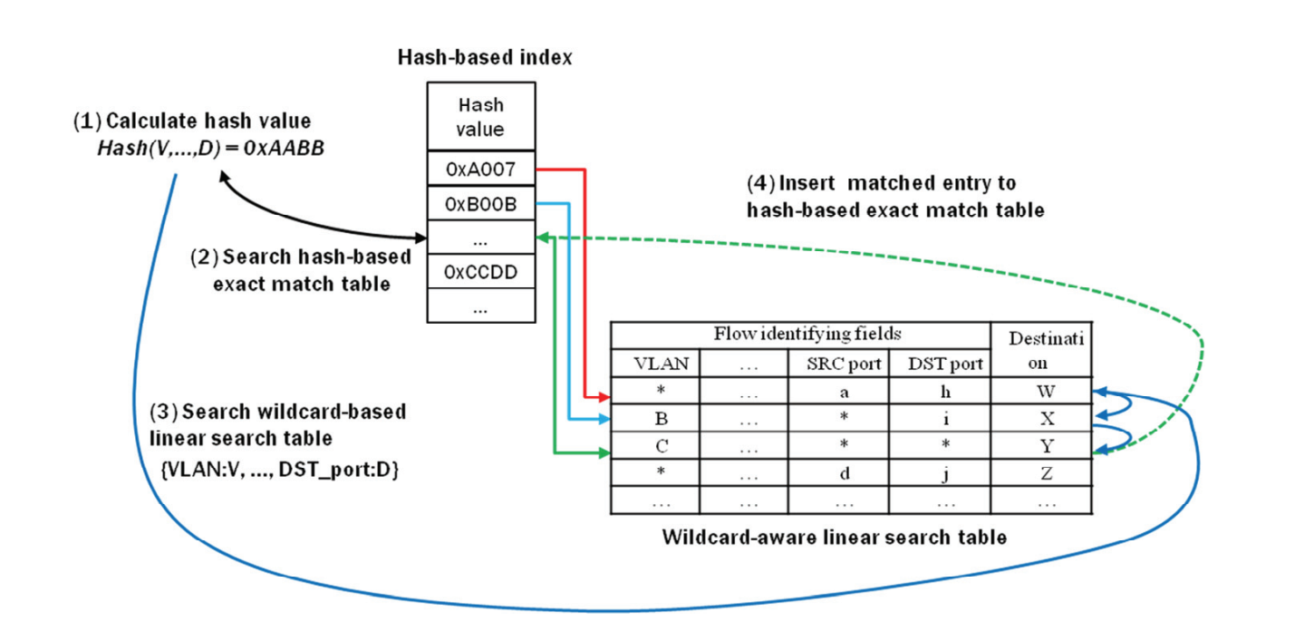
01
流表缓存实现
报文到达后的处理顺序：
1.在microflow table中进行匹配；匹配上则按照索引在megaflow table中找到转达动作（O(1)复杂度）；
2.如果没有匹配上，则线性搜索megaflow table，找到转发动作（O(n)）；
3.将精确匹配项写回microflow table

Slide 6
02
SDN中的流表缓存技术

Slide 7
02
tag
SIP | TAG | DIP | TAG | MAC | TAG | Action
0.0.0.0/0 | 1 | 0.0.0.0/0 | 6 | FF-FF-FF-FF-FF-FF | 11 | 发送给控制器
10.0.0.0/8 | 2 | 10.0.0.0/8 | 7 | FF-FF-FF-FF-FF-FF | 12 | 转发到1端口
20.0.0.0/8 | 3 | 20.0.0.0/8 | 8 | 00-00-00-00-00-00 | 13 | 转发到2端口
192.168.0.0/16 | 4 | 192.168.0.0/16 | 9 | 00-00-00-00-00-00 | 14 | 修改并转发
200.200.200.200/32 | 5 | 200.200.200.200/32 | 10 | 00-00-00-00-00-00 | 15 | 丢弃
。
。
。
Tag是一种缓存表有效性检查技术。
流表中每一个匹配字段都有一个唯一标志tag；
如果发生了与某一个匹配字段相关的流表更新，则将其tag加入TAG表；
在megaflow table中找到匹配项之后，检查是否有tag落在TAG表当中，如果有，则返回流表检查并更新
SIP | DIP | MAC | Action | TAG
0.0.0.0/0 | 0.0.0.0/0 | FF-FF-FF-FF-FF-FF | 发送给控制器 | 1,6,11
10.0.0.0/8 | 10.0.0.0/8 | FF-FF-FF-FF-FF-FF | 转发到1端口 | 2,7,12
20.0.0.0/8 | 20.0.0.0/8 | 00-00-00-00-00-00 | 转发到2端口 | 3,8,13
192.168.0.0/16 | 192.168.0.0/16 | 00-00-00-00-00-00 | 修改并转发 | 4,9,14
200.200.200.200/32 | 200.200.200.200/32 | 00-00-00-00-00-00 | 丢弃 | 5,10,15
TAG
1
6
11
12

Slide 8
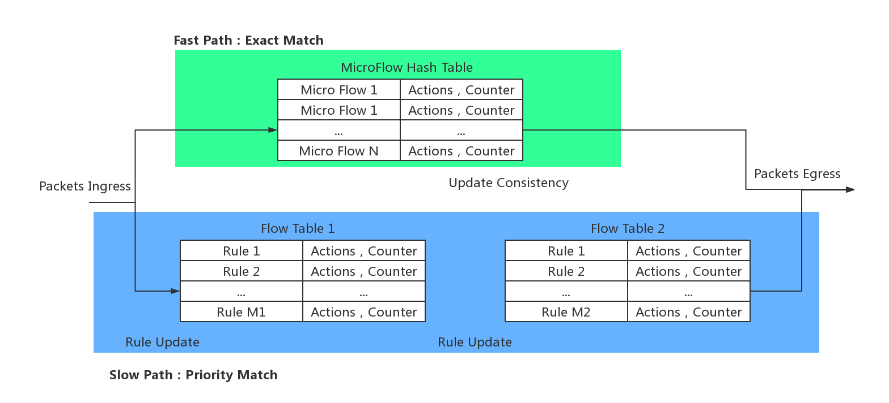
02
FlowShadow
流表缓存的一致性问题

Slide 9
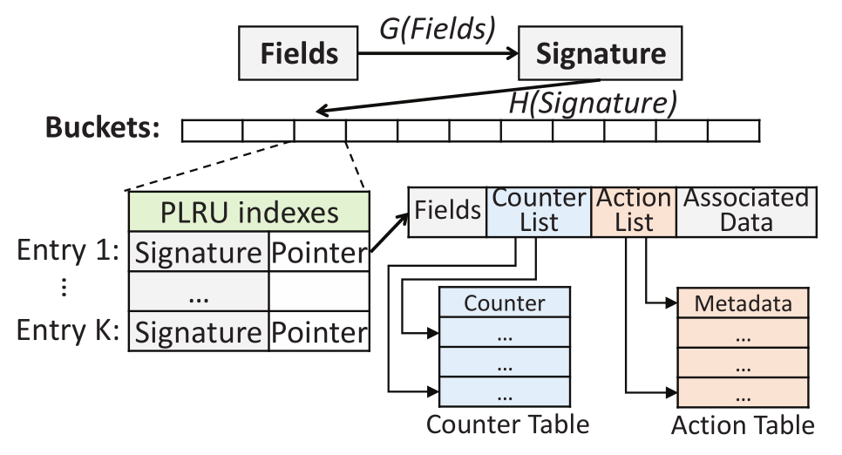
02
FlowShadow
1）记录规则对应的流表项
维护一张规则和流表项的对应表，记录着哪些流表项中包含着该规则。当控制器根据新的网络状况更新了该规则对应的动作时，可以根据这张表格查找到cache中的哪些流表项包含了此项规则，将这些流表项全部删除，从而保证了cache与多级流表的一致性。

Slide 10
02
FlowShadow
2）记录流表项对应的规则
维护一张规则的状态表，当网络环境发生改变时，控制器在该状态表中给失效的规则打上无效标记。此外，在生成cache流表项时，记录下该流表项都包含了哪些规则。对于每个到达的数据帧，交换机在命中cache后都将遍历此流表项对应的所有规则的状态，如果发现只要有一项规则有无效标记，便删除此流表项，将数据帧递交给多级流表查询进程。

Slide 11
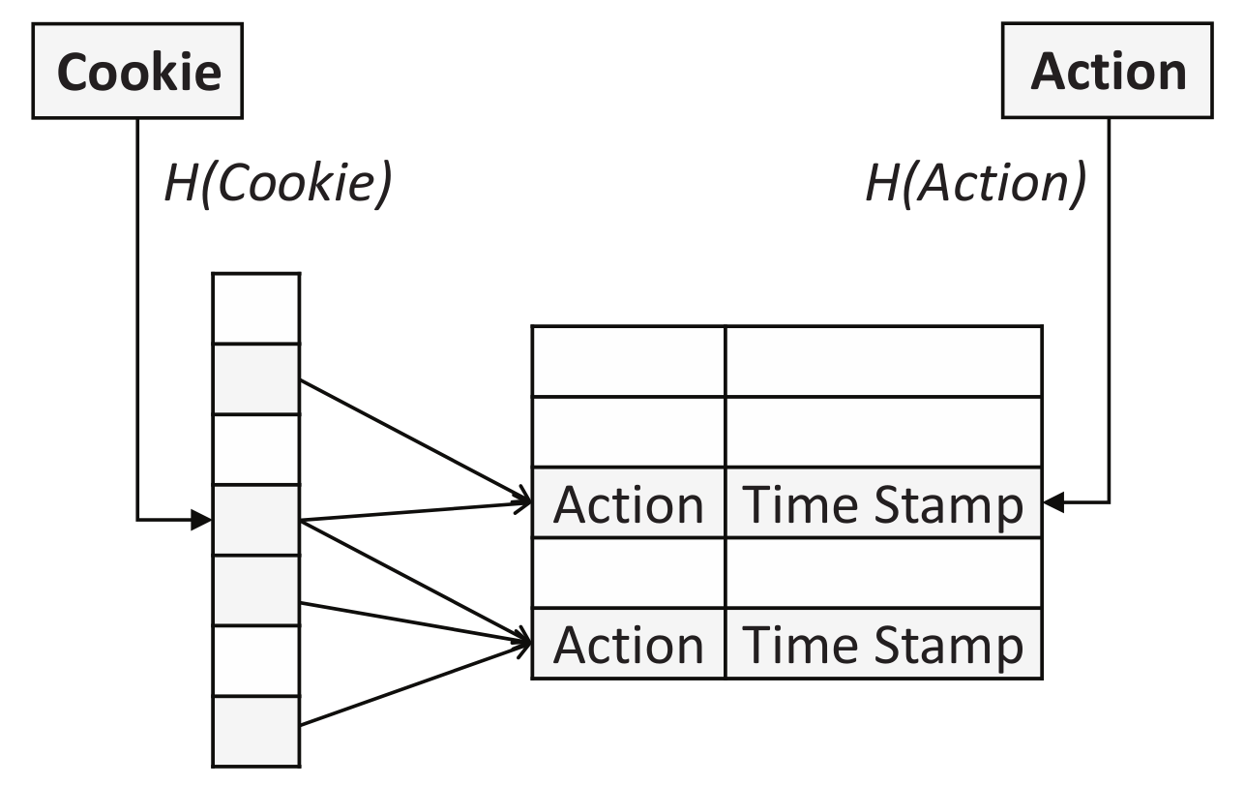
02
FlowShadow
3）记录规则对应的最终动作集
在生成最终动作集时，计算每个最终动作集的哈希值作为该动作集的唯一标识，并记录下每项规则都对应了哪些最终动作集，当网络环境发生改变时，控制器根据该表格给失效规则的相关动作集打上无效标签。为了处理最终动作集哈希值冲突的问题，可以在动作集中维护一个时间属性，记录下该动作集的最近更新时间，在处理数据帧时，如果其匹配的流表项对应的动作集的更新时间晚于此cache流表项的生成时间，则可认为此cache流表项已经失效。

Slide 12
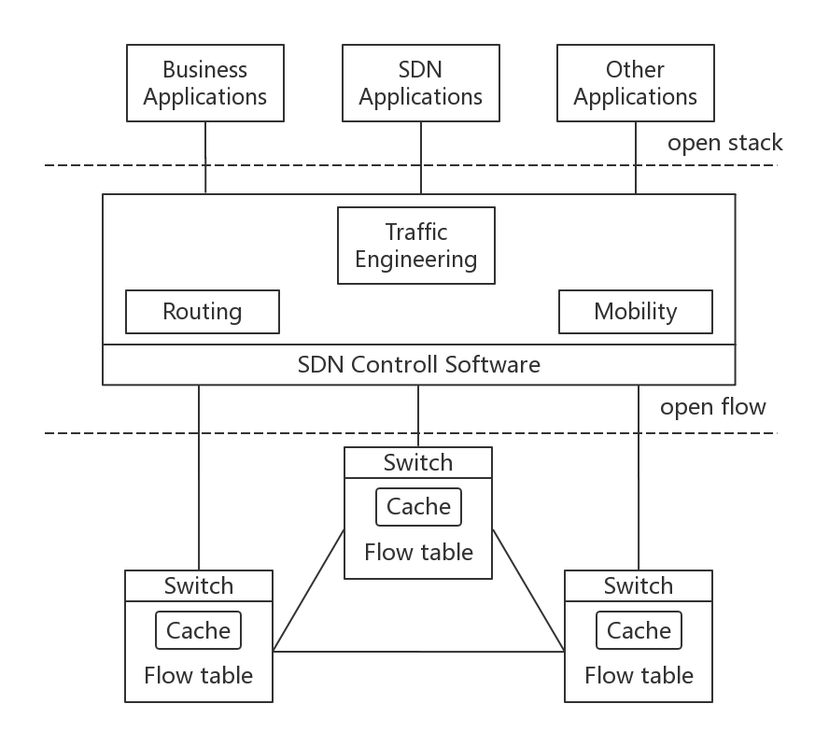
02
Flowmod
Flowmod是一种在SDN控制器和交换机间插入缓存模块的技术：通过缓存SDN控制器下发的规则更新信息，当到达的数据帧匹配流表项失败时，交换机不再立即向控制器发送请求信息，而是先尝试查询该缓存以获取新的流表项，当该操作失败后才向控制器发送请求信息。其缓存更新机制如下：
1. 将新加入的规则插入到缓存中。
2. 将有更新的规则同步更新到缓存中。
3. 将失效的规则在缓存中删除。

Slide 13
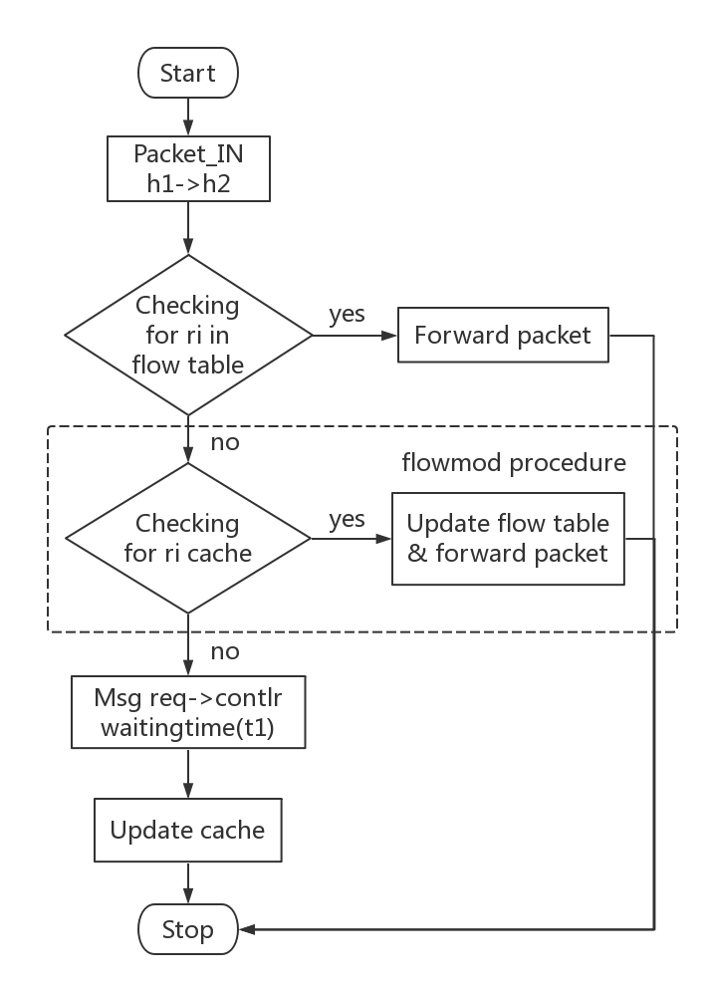
02
Flowmod
引入flowmod机制后，到达的数据帧在交换机中具体的处理流程如下：
当数据帧在交换机内匹配流表项失败后，首先进入flowmod 处理流程，只有在从缓存中获取新的流表项失败时才向控制器发送请求。 这一机制的引入使得交换机向控制器发送请求的次数明显降低，提高了交换机的性能，尤其是当数据帧匹配流表项失败时，能显著地降低新流表项建立的延迟。此外还减轻了控制器的处理负载。提升了整个SDN的性能。

Slide 14
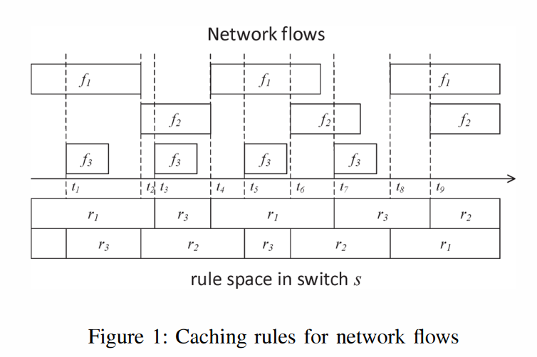
02
Flow-driven rule caching
在使用新的规则替换TCAM中缓存的规则时经常会采用FIFO或LRU算法。但这些方法都有一系列的问题。对于FIFO算法，强调先进先出，有些很少用的规则反而在TCAM中停留了太长的时间，对于LRU算法也只是考虑了packet而没有考虑flow。
例如在左图中，TCAM使用LRU来更新cache，由于不知道每个包的后续情况造成cache频繁抖动，整个过程的命中率为0。

Slide 15
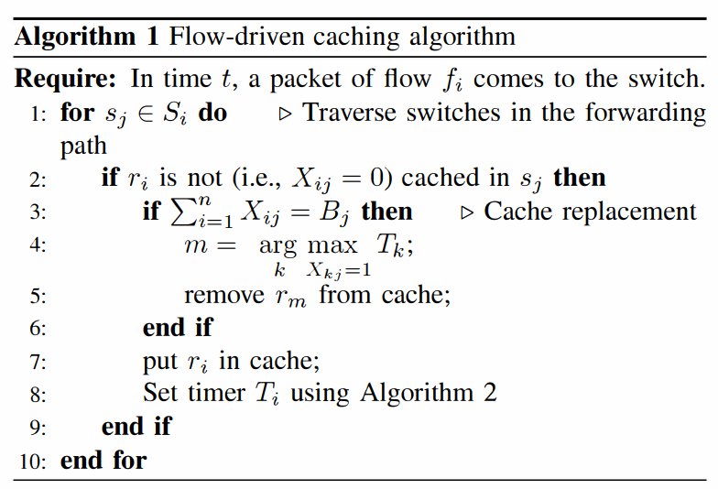
02
Flow-driven rule caching
第一步：
缓存一条流的规则的时候这条流涉及线路的所有switch都要把规则添加到cache中。
遍历所有的switch
如果一个switch没有存储对应规则，则存储这个规则
如果存储的规则已满，则选取T最大的规则替换出去
使用第二步的算法更新T

Slide 16
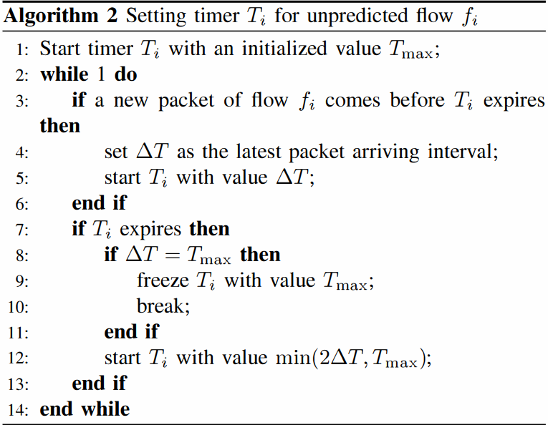
02
Flow-driven rule caching
第二步：
更新T值
给T设置一个最大值
计算下一个包到达的间隔设置为T
达到T时间如果没能hit就把T设置为2T
T不能超过最大值，如果到达最大值后仍然没能hit就退出循环

Slide 17
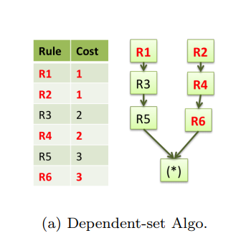
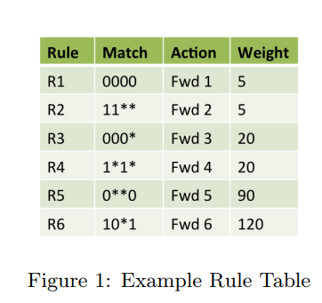
02
Infinite CacheFlow
一般情况下，我们总希望把最经常使用的规则存放在cache中，如果只将R5，R6存放在cache中，那0000就会在cache中命中R5，可实际上0000应该对应的是R1，因为R1的优先级更高。为了避免这种错误，现有的方案都是把整个依赖关系全部存入缓存，根据优先级来判断命中哪一个。
许多服务可能会生成很长的依赖链，其中大部分都是很少出现的，但由于优先级更高只能一并被存入cache。

Slide 18
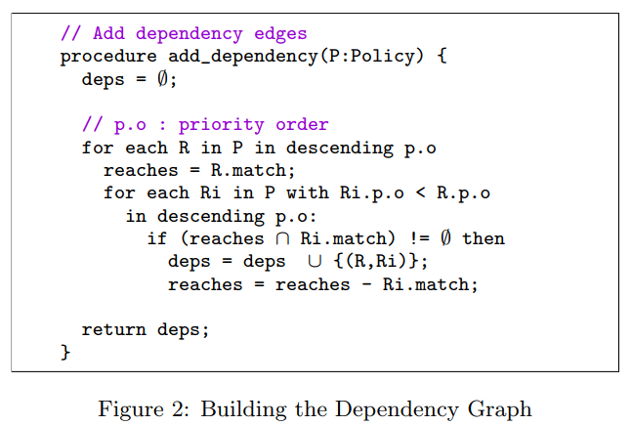
02
Infinite CacheFlow
步骤1：生成依赖关系的关系图
不需要找到所有的规则之间的关系
根据优先级生成规则图
在找到依赖保存关系后移除当前的reach
防止更低优先级的规则也建立依赖

Slide 19
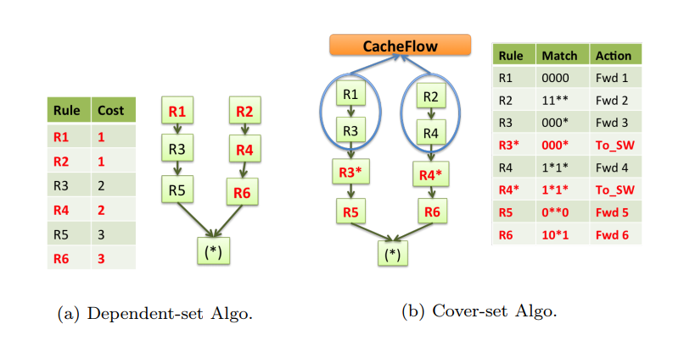
02
Infinite CacheFlow
步骤2：重新生成依赖规则集
每一条规则对应一个cost，cost就是指这条规则本身和依赖的其他规则数量
可以使用贪心算法选出weight（流量）/cost（数量）最大的规则集放入cache中
为了解决长依赖链的问题，把weight较小优先级又较高的规则合并为一个规则R*，R*定义的操作就是转发给上层软件交换机To_SW
重新计算weight和cost，使用贪心算法选取合并后的规则集放入cache中。

Slide 20
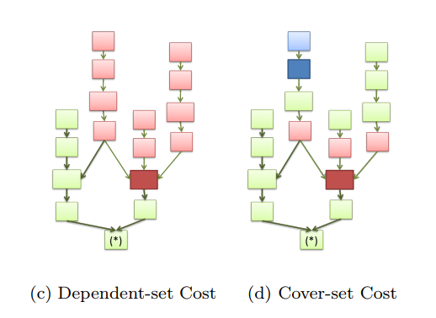
02
Infinite CacheFlow
步骤3：处理规则链的变化
规则集之间是独立的，移除旧的规则集不会对新的规则集造成影响。如图所示，移除红色的规则集并不会对新加的蓝色规则集产生影响
作者团队设计了一个算法来维持依赖图的更新，有更新发生时不需要重新构建整个依赖图，但在文章里没有说明具体的算法。

Slide 21
02
Elephant flow & Mice flow- differential flow cache framework
问题的提出：
OpenFlow交换机流表的大小有限，在流表容量满时，流表中的一部分流被驱逐。
从数据中心流量特征来看，我们观察到大象流非常大（数据量），但与小鼠流相比，数量很少。因此大象流更可能被驱逐。而大象流往往更加重要。
经过资料查阅，我们发现了一种差分流缓存框架(differential flow cache framework)，该框架在交换机和控制器之间提出了一个流缓存层（flow cache layer）。

Slide 22
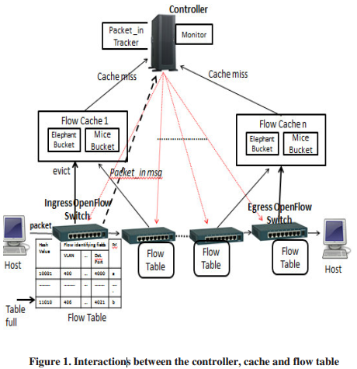
02
Elephant flow & Mice flow- differential flow cache framework
差分流缓存框架：
控制器
流缓存层被组织成具有相关索引的动态增长和缩减的块（或桶buckets）。
索引的大小不是固定的，而是取决于当前的桶数。索引值是通过计算该流的相关字段的哈希值获得的（dynamic-index hashing）。
关联大象流和小鼠流的不同索引到多个buckets中，大象流和小鼠流的索引存在不同的buckets中。
差异化索引方法提高了大象流量的公平性，减少了他们的驱逐数量。
流缓存层
交换机

Slide 23
02
Elephant flow & Mice flow- differential flow cache framework
差分流缓存框架：
控制器
当数据包到达启用OpenFlow的交换机时，首先在OpenFlow交换机的流表上执行查找，流表未命中将查找流缓存；
如果流缓存中存在匹配，则执行相关的数据包转发操作；否则，packet_in事件被发送到控制器并在流表中插入一个条目。
当缓存桶满时，会新建一个桶。
如果缓存桶已满且最大桶数已经用完，则新的流条目会导致缓存未命中导致现有流的逐出。
缓存的替换机制为LRU。
流缓存层
交换机

Slide 24
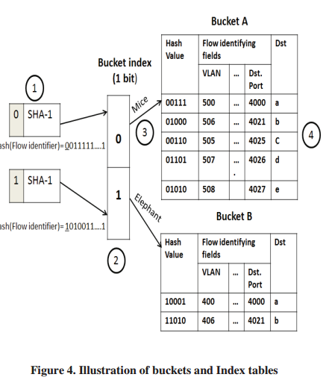
02
Elephant flow & Mice flow- differential flow cache framework
桶的动态索引哈希：
小鼠流的缓存桶
K-bit
大象流和小鼠流使用的桶的数量是根据需求动态确定的。
与流相关联的k-bit索引是动态的，并且k的值取决于当前用于该类型流（小鼠或大象）的桶的数量。 与每个桶相关联的是一个索引，它存储具有相同索引的流。
索引目录来存储索引值和指向相应存储桶的指针。 索引目录采用数组的形式，索引最多有2b个条目，每个条目存储一个存储区地址。 变量“b”被称为目录的最大深度，对应于最大的桶数。
大象流的缓存桶
图4是大象流和小鼠流分别只有一个桶的情况（BucketA，索引为'0'，用于存储小鼠流；BucketB索引为'1'，用于存储大象流）

Slide 25
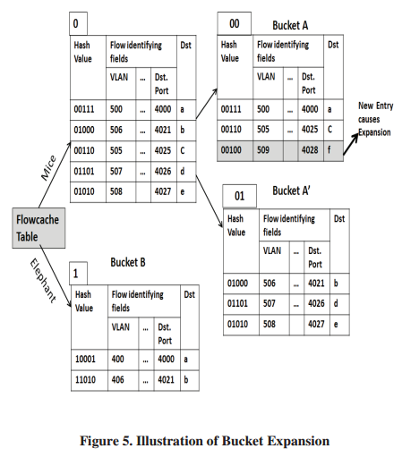
02
Elephant flow & Mice flow- differential flow cache framework
小鼠流的缓存桶扩张为2个
桶扩张机制：
如果存储桶溢出，则使用一个额外比特位新索引将存储桶大小加倍。
如果0索引的小鼠桶超过其容量（例如1024），它将扩展为2位索引桶：'00'和'01'，从而将其最大容量增加到2048。
因此，原始存储桶中的条目（例如，索引为0）将分布在两个存储桶（索引00和索引01）中。
索引目录也将加倍，即，如果它最初包含2k索引值，它现在将包含2k + 1个条目，这意味着深度增加到k + 1。
小鼠流和大象流的索引位数（桶数）不必相同

Slide 26
02
Dependency-Aware Rule-Caching
问题的提出：
三元内容可寻址存储器（TCAM）可以在具有通配符规则模式的硬件交换机中实现快速查找，但成本和功耗要求限制了交换机可以支持的规则数量。而且，TCAM硬件交换机无法维持规则表的高速率更新。
软件交换机虽然在更新流表规则上有优势，但是其匹配速率和吞吐量等都远不及硬件交换机。
通过查阅文献，我们发现了一种通过结合最佳的硬件和软件处理，为应用程序提供高速转发，大规则表和快速更新的方法，称为CacheFlow系统。它“缓存”小型TCAM中最常用的规则（rule），同时依靠软件交换机来处理少量的“缓存未命中”流量。

Slide 27
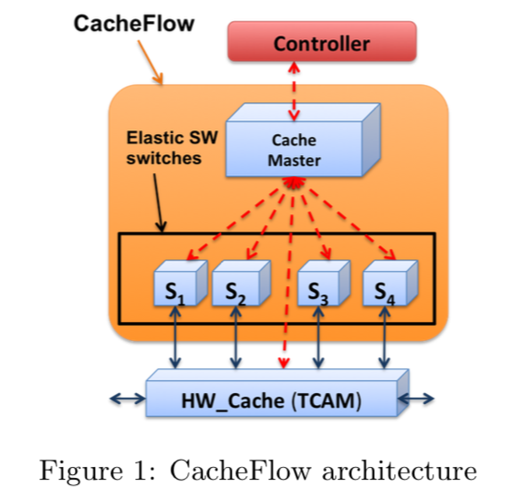
02
Dependency-Aware Rule-Caching
Cacheflow缓存架构：
CacheMaster：该模块从SDN控制器接收OpenFlow命令，CacheMaster保留OpenFlow接口的语义，包括更新规则，查询计数器等的能力，CacheMaster是一个纯粹的控制平面组件。
HW_Cache(TCAM):负责存储常用的、不经常变化的规则，相当于整个系统的缓存。
Software Switch：软件交换机负责存储未命中的其他规则，由于这些规则经常更新，软件交换机的易更新性能很好的支持这些规则的快速更新。
当流到达时，首先查询TCAM，未命中时查询软件交换机。

Slide 28
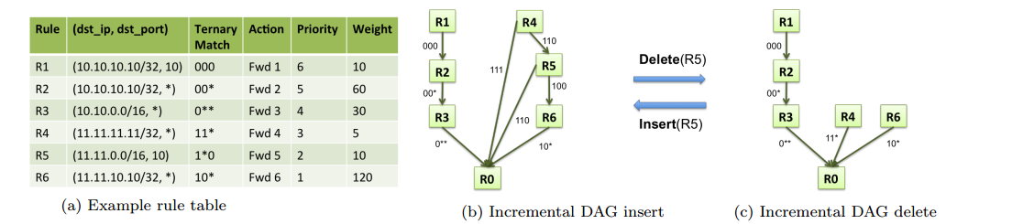
02
Dependency-Aware Rule-Caching
规则依赖集的建立：
由于TCAM中许多规则有依赖性。为了处理规则依赖性，我们构建了一个给定的优先级规则列表的表示，作为一个循环的有向无环图（DAG）。
子规则Ri和父规则Rj之间存在直接依赖关系：如果从规则表中删除Ri，则应该命中Ri的数据包现在将命中规则Rj。
对于任何给定的子规则R，我们需要找出匹配R的数据包可以达到的所有父规则。

Slide 29
02
Dependency-Aware Rule-Caching
规则依赖集的建立：
这可以通过获取与R匹配的符号集合并通过所有规则迭代它们来实现。为了找到直接依赖于R的规则，需要按照优先级递减的顺序扫描优先级低于R的规则Ri。对于每个扫描的新规则，它确定与该规则关联的谓词是否与可以到达该规则的数据包集相交。如果是，则存在依赖性。
上述算法在更新时有着严重的效率问题，通过观察上图（b）我们发现，当更新R4的依赖集时，其实只用扫描右半边结点。因此提出了一种增量更新DAG图的算法。当更新一个结点时，不去打扰与它没有直接或间接依赖的其他结点。该算法时DAG图的更新速率得到了大幅度减少。

Slide 30
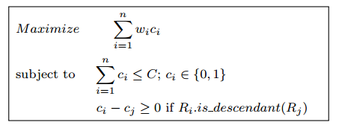
02
Dependency-Aware Rule-Caching
缓存机制：
为了确定将哪些规则放入TCAM中，我们用两个指标来衡量：
为每个规则分配一个cost，对应于必须一起安装的规则数量；
为每一个规则分配一个weight，对应于预期达到该规则的数据包数量。
我们的缓存机制就是在TCAM能容纳的总cost一定时，如何使weight总量最大。

Slide 31
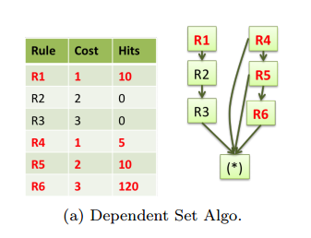
02
Dependency-Aware Rule-Caching
缓存机制——贪心原则
在我们的贪心算法中，在每个阶段，算法选择一组规则，最大化组合规则权重与组合规则成本（ΔW/ΔC）的比率，直到总cost达到TCAM的容量k。此算法的时间复杂度为O（nk）。
在图（a）中的示例规则表中，贪婪算法首先选择R6（及其依赖集R4; R5），然后选择R1，使总cost为4。因此，TCAM中的规则集为R1;R4; R5和R6是最佳的。

Slide 32
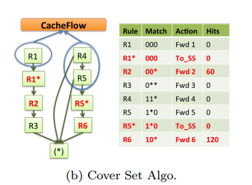
02
Dependency-Aware Rule-Caching
缓存机制——覆盖原则
上面的方法虽然运算速度快，但是可能导致一个问题：大量low-weight的低优先级rule由于依赖被写入TCAM。
因此，又提出了一种覆盖原则：通过创建少量涵盖许多低权重规则的新规则来拼接“依赖链”，并将受影响的数据包发送到软件交换机。
对于图（a）中的示例，我们不是为R6选择所有依赖规则，而是计算覆盖命中R6的数据包的新规则。例如，我们可以安装匹配“1*1*”的高优先级规则R5*和操作forward_to_Soft_switch，将R5*和R6一起写入TCAM中。这样，TCAM的cost得到了减少。
这种算法避免安装像R4这样的优先级较低，weight较轻的规则到TCAM中。

Slide 33
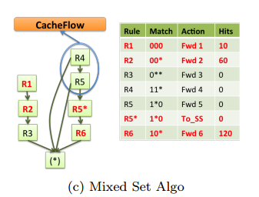
02
Dependency-Aware Rule-Caching
缓存机制——混合原则
上述的方法虽然减少了cost，但也可能会减少weight。例如，为了缓存图（c）中的规则R2，贪心原则是更好的选择，因为TCAM中的依赖集处理的流量更高，而成本与cover集（R2*）相同。
为了综合贪心算法和覆盖算法的优点和缺点，平衡cost和weight，在每次迭代时混合原则选择两种算法中最好的算法。因此，我们考虑选择两组中最好的一个度量，即
max（ΔWdep /ΔCdep;ΔWcover /ΔCcover）。此算法称为混合集算法。

Slide 34
03
ovs中的流表查询技术

Slide 35
03
缓存查询加速方法-阶梯查询
metadata
阶梯式查询，渐进的增加匹配域，在megaflow table中存放最少的匹配域，这样可以加快查询速度，并且节省空间
metadata
L2 fields
metadata
L2 fields
L3 fields
metadata
L2 fields
L3 fields
L4 fields

Slide 36
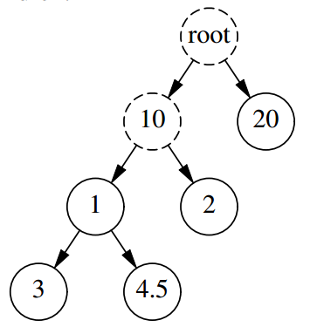
03
缓存查询加速方法-前缀匹配
在匹配IP地址时，有时可以仅匹配前面的一部分位就能知道转发动作。
因此可以整理所有的IP域，制作一棵字典树，叶子节点表示已经找到转发动作，不需要再匹配其后的位。
这样可以加快匹配速度。

Slide 37
感谢聆听
《SDN流表查询中的cache加速技术调查报告》
小组成员：张豪、崔浩、钟春蒙、张苏坤

